Slide 1
Деформация и силы упругости. Закон Гука

Slide 2
Силы в механике
Гравитационные силы
Силы упругости
Силы трения

Slide 3
Силы упругости
Силы упругости возникают при деформации тел!
Деформация — это изменение объема или формы тела.

Slide 4
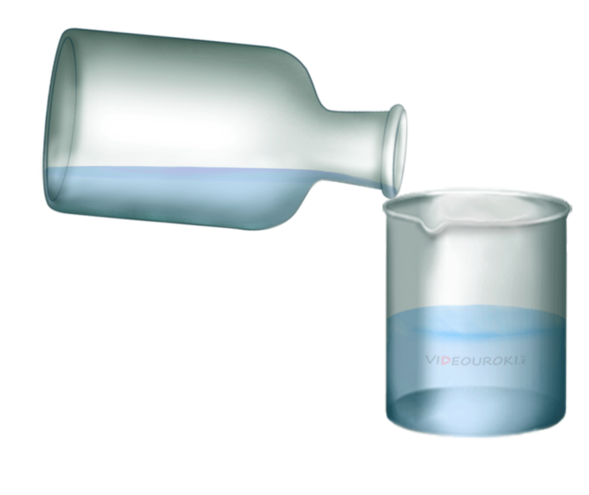
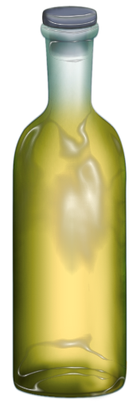
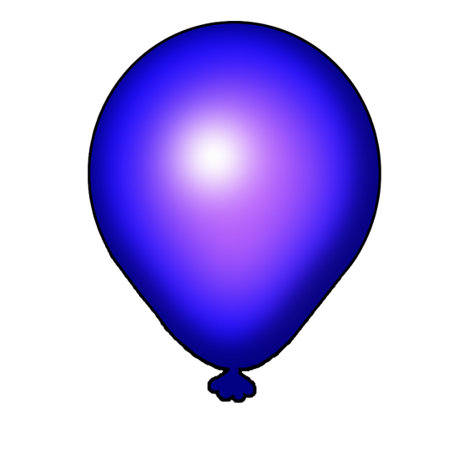
Силы упругости возникают при попытке изменить форму или объем твердого тела и при попытке изменить объем жидкости или при сжатии газа.

Slide 5
Деформации
Неупругие
Упругие

Slide 6
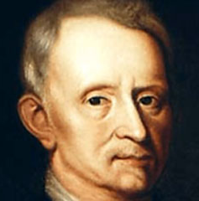
Закон Гука
При упругой деформации растяжения или сжатия, удлинение тела прямо пропорционально приложенной силе.
$$F_{у}=k\left|∆x\right|$$
$$F_{у_{x}}=−k∆x$$
$∆x$ — удлинение пружины,
$k$ — коэффициент жесткости.
Роберт Гук
1635 — 1703
$$\left[ k \right]=\left[ \frac{Н}{м} \right]$$

Slide 7
График зависимости силы упругости от удлинения пружины
$$F_{у}$$
Сила упругости, Н | Удлинение пружины, м
1 | 0,01
2 | 0,02
3 | 0,03
4 | 0,04
4
3
$$F_{у}\sim ∆x$$
2
1
0
0,01
0,02
0,03
0,04
$$∆x$$
$$F_{у}=k\left|∆x\right|$$
$$k=100 Н/м$$

Slide 8
Какую силу нужно приложить к пружине с коэффициентом жесткости 500 Н/м, чтобы сжать её на 20%? Длина пружины составляет 60 см.
$$500 Н/м$$
$$60 см$$
Дано:
$$\left|F\right|=\left|F_{у}\right|$$
$$F$$
$k=500 Н/м$
$$\left|F_{у}\right|=k∆x$$
$x=60 см$
$$\left|F\right|=k∆x=k×0,2x$$
$∆x=0,2x$
$F− ?$
$$\left|F\right|=500×0,2×0,6=60 Н$$

Slide 9
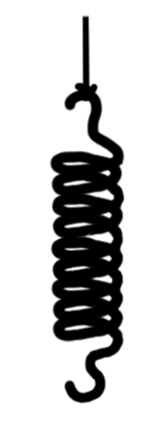
Когда на пружину подвесили груз массой 2 кг, её длина составила полметра, а когда на неё подвесили груз массой 3 кг, удлинение пружины составило 10 см. Найдите длину пружины в расслабленном состоянии и коэффициент жесткости пружины.
$$2 кг$$
$$3 кг$$
$$10 см$$
Дано:
$$\left\{\begin{aligned}k∆x_{1}=m_{1}g \\ k∆x_{2}=m_{2}g\end{aligned}\right.$$
$$∆x_{1}=0,5−x_{0}$$
$m_{1}=2 кг$
$$∆x_{2}=0,1$$
$m_{2}=3 кг$
$$\left\{\begin{aligned}k(0,5−x_{0})=m_{1}g \\ 0,1k=m_{2}g⇒\end{aligned}\right.$$
$x_{1}=0,5 м$
$∆x_{2}=10 см$
$∆x_{2}=0,1 м$
$$k=\frac{m_{2}g}{0,1}=\frac{3×9,8}{0,1}=294 Н/м$$
$k − ?$
$x_{0} − ?$

Slide 10
Когда на пружину подвесили груз массой 2 кг, её длина составила полметра, а когда на неё подвесили груз массой 3 кг, удлинение пружины составило 10 см. Найдите длину пружины в расслабленном состоянии и коэффициент жесткости пружины.
Дано:
$$k(0,5−x_{0})=m_{1}g$$
$m_{1}=2 кг$
$m_{2}=3 кг$
$$0,5−x_{0}=\frac{m_{1}g}{k}$$
$x_{1}=0,5 м$
$∆x_{2}=0,1 м$
$$x_{0}=0,5−\frac{m_{1}g}{k}$$
$k − ?$
$$x_{0}=0,5−\frac{2×9,8}{294}≈0,43 м$$
$x_{0} − ?$

Slide 11
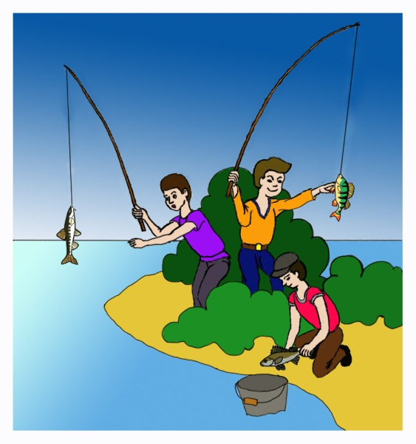
Рыбак вытягивает рыбу из воды вертикально вверх с ускорением $1,2 м/с^{2}$. Масса рыбы равна 1,5 кг, а коэффициент жесткости лески составляет 800 Н/м. Найдите растяжение лески.
$$1,2 м/с^{2}$$
$$1, 5 кг$$
$$800 Н/м$$
Дано:
$$a=1,2 м/с^{2}$$
$$N−mg=ma$$
$m=1,5 кг$
$$N=m\left(g+a\right)=P$$
$k=800 Н/м$
$$F_{у}=P$$
$$F_{у}=k∆x⇒$$
$∆x− ?$
$$∆x=\frac{F_{у}}{k}=\frac{m\left(g+a\right)}{k}$$
$$∆x=\frac{1,5\left(9,8+1,2\right)}{800}=0,02 м=2 см$$

Slide 12
Основные выводы
Деформация — это изменение объема или формы тела.
Типы деформации: изгиб, сжатие, растяжение и кручение.
Упругая деформация — это деформация, после которой тело восстанавливает исходную форму, как только перестают действовать силы, вызвавшие деформацию.
Неупругая деформация — это деформация, после которой тело не восстанавливает свою форму даже после окончания действий сил, вызвавших деформацию.

Slide 13
Основные выводы
При деформации или попытке деформации твердого тела возникают силы упругости.
Силы упругости всегда препятствуют деформации.
Силы упругости в жидкостях возникают только при попытке изменения объема.
Силы упругости в газах возникают при попытке сжатия.

